Slide 1
МДОУ «Детский сад №149»
Интеллектуальная игра ЖИПТО
Подготовила:
Воспитатель Соколова Анна Юрьевна
Ярославль, 2018

Slide 2
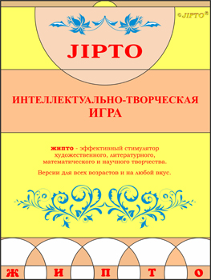
ЖИПТО (интеллектуальная игра преследования Томского) имеет 2500 версий для всех возрастов и на любой вкус. Выступает эффективным стимулятором художественного, литературного, математического и научного творчества. Такой игровой стимулятор является ценной находкой для интеллектуального и творческого развития одаренных детей, от детского сада до университета.

Slide 3
Автор игры
Профессор Томский Григорий Васильевич, доктор физико-математических наук, эксперт по международным отношениям, изобретатель, топ-менеджер Франции по инновациям, художник, сценарист и член Союза писателей Франции (SGDL).

Slide 4
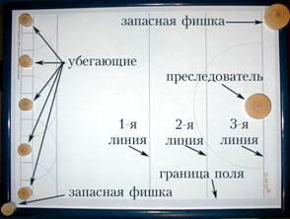
Правила игры
Игра проходит на поле шириной 30 см и длиной 42 см. Игровое поле расчерчивается тремя горизонтальными линиями.

Slide 5
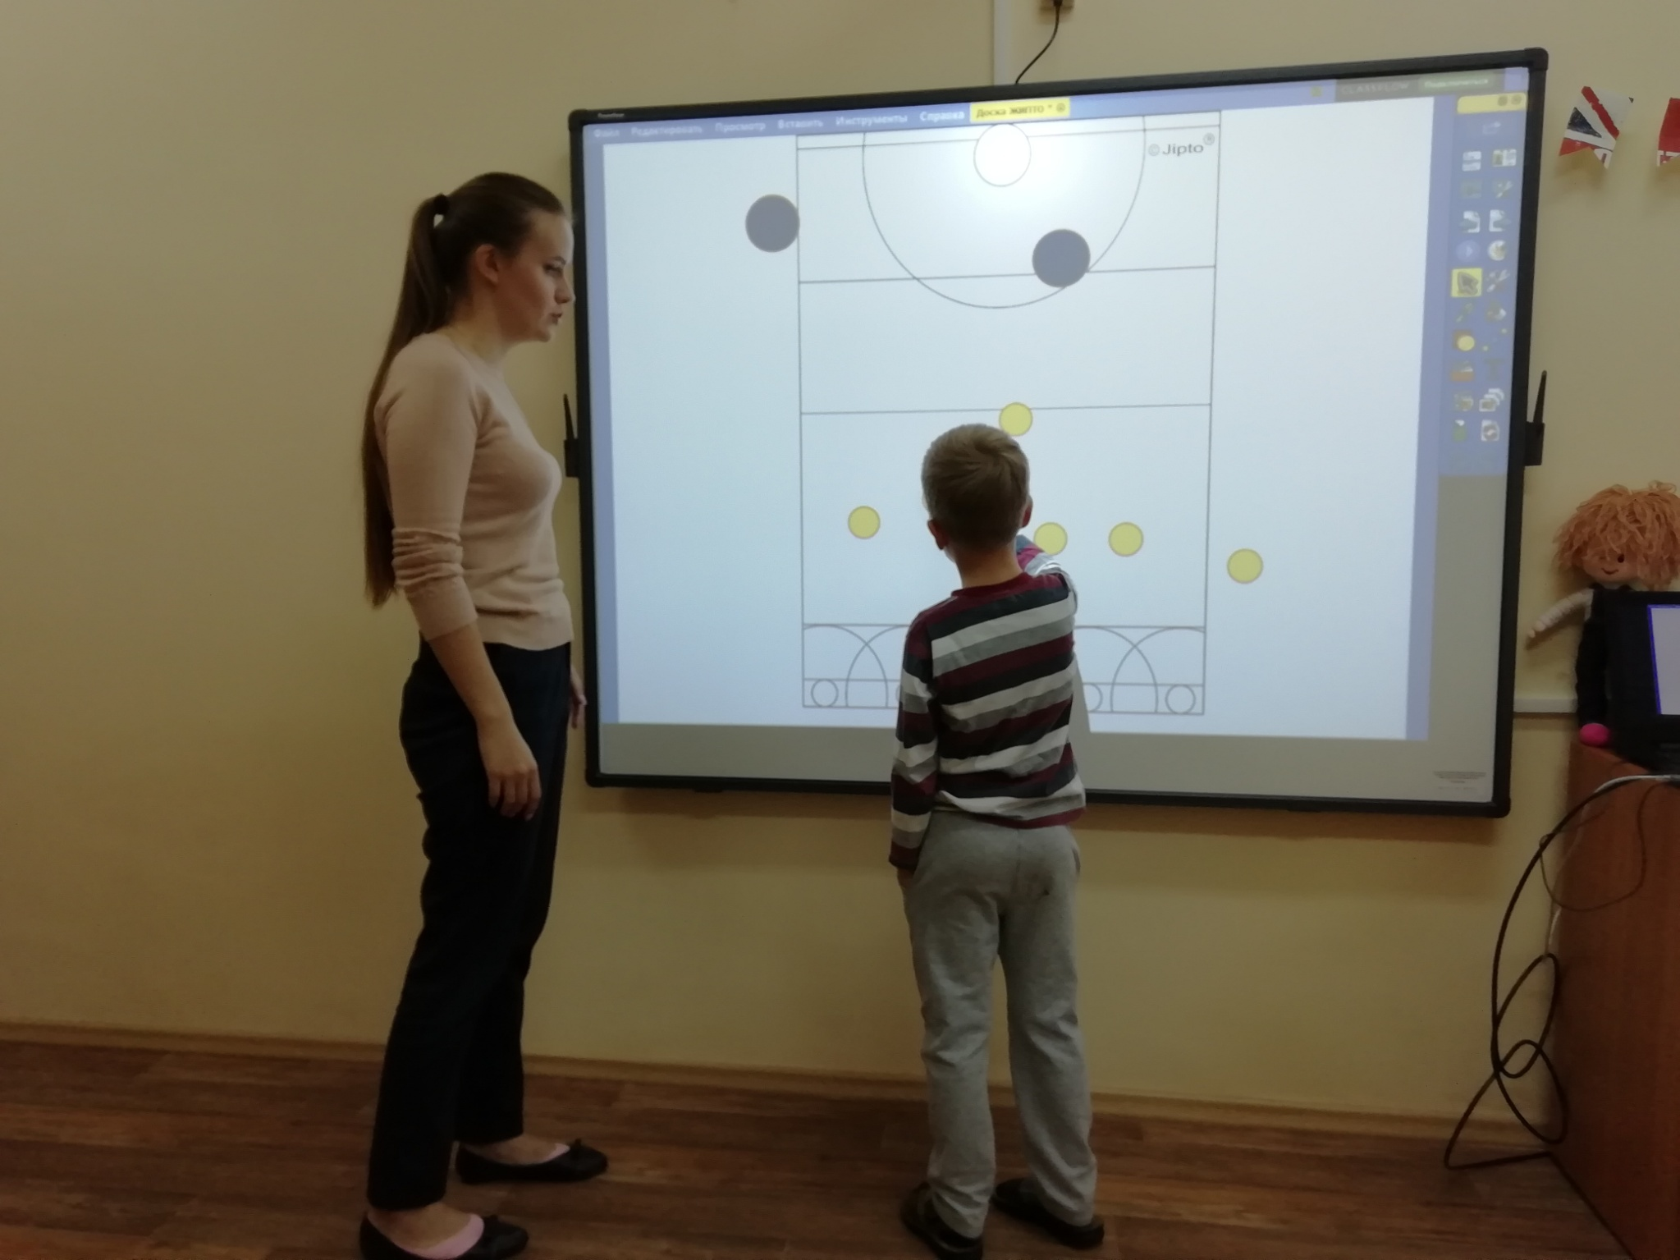

Slide 6
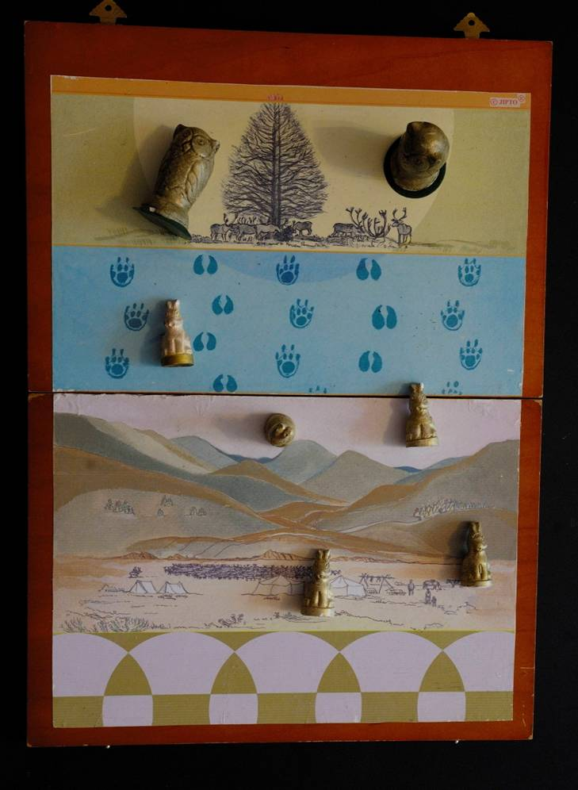
В качестве фона можно использовать различные изображения в зависимости от поставленной задачи и потребностей детей.

Slide 7
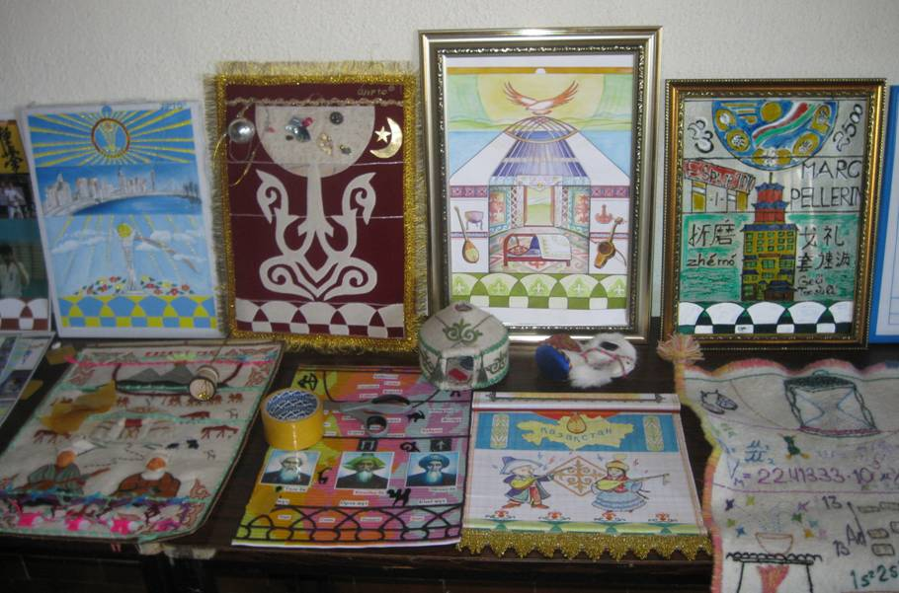

Slide 8
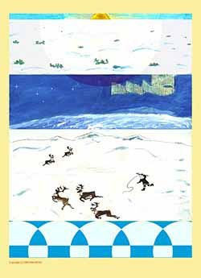

Slide 9
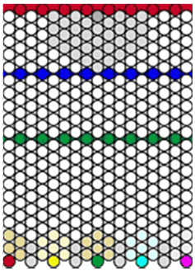
ЖИПТОИД - очень упрощенная версия ЖИПТО - играется на поле с 340 клетками (17x20).

Slide 11
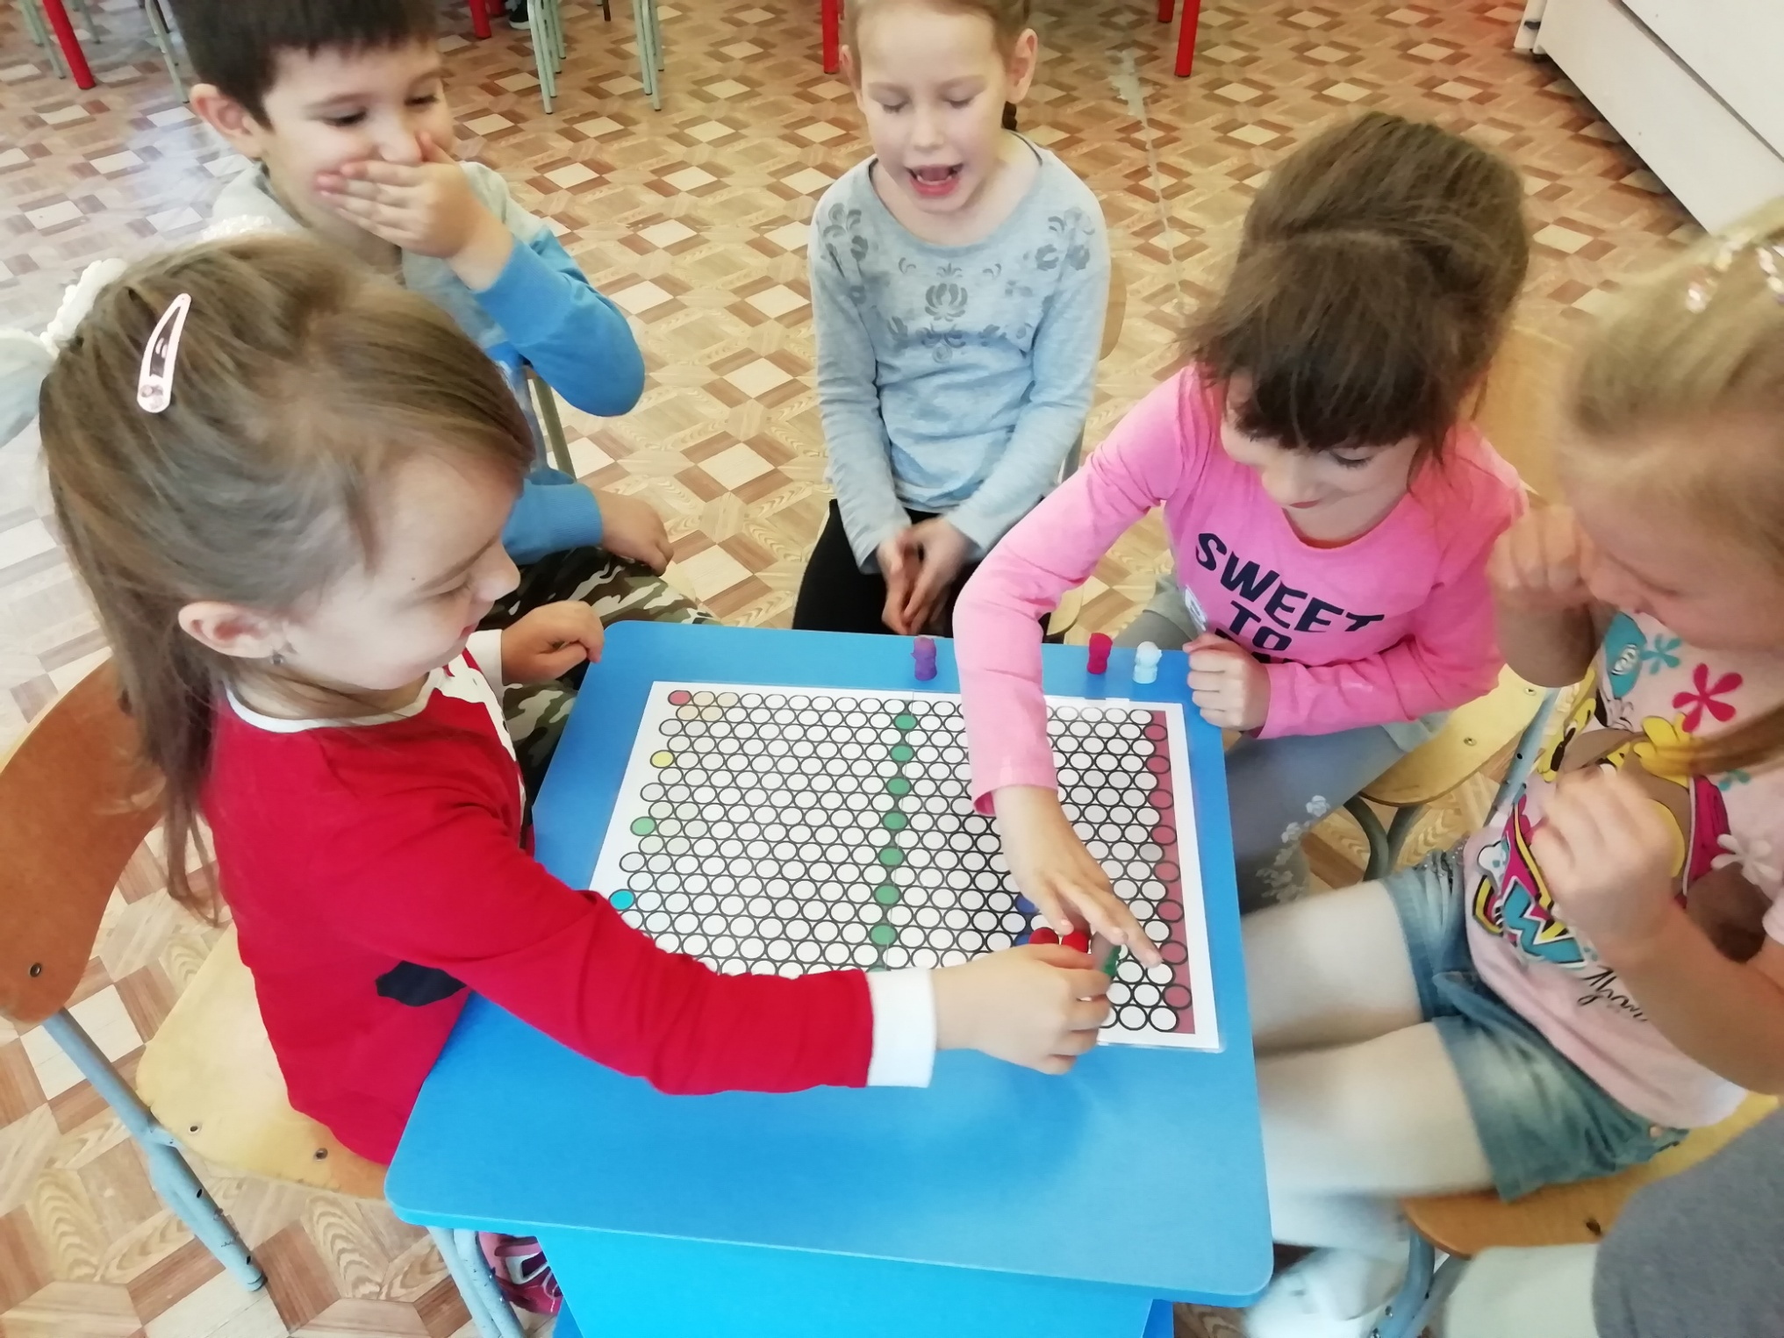

Slide 12
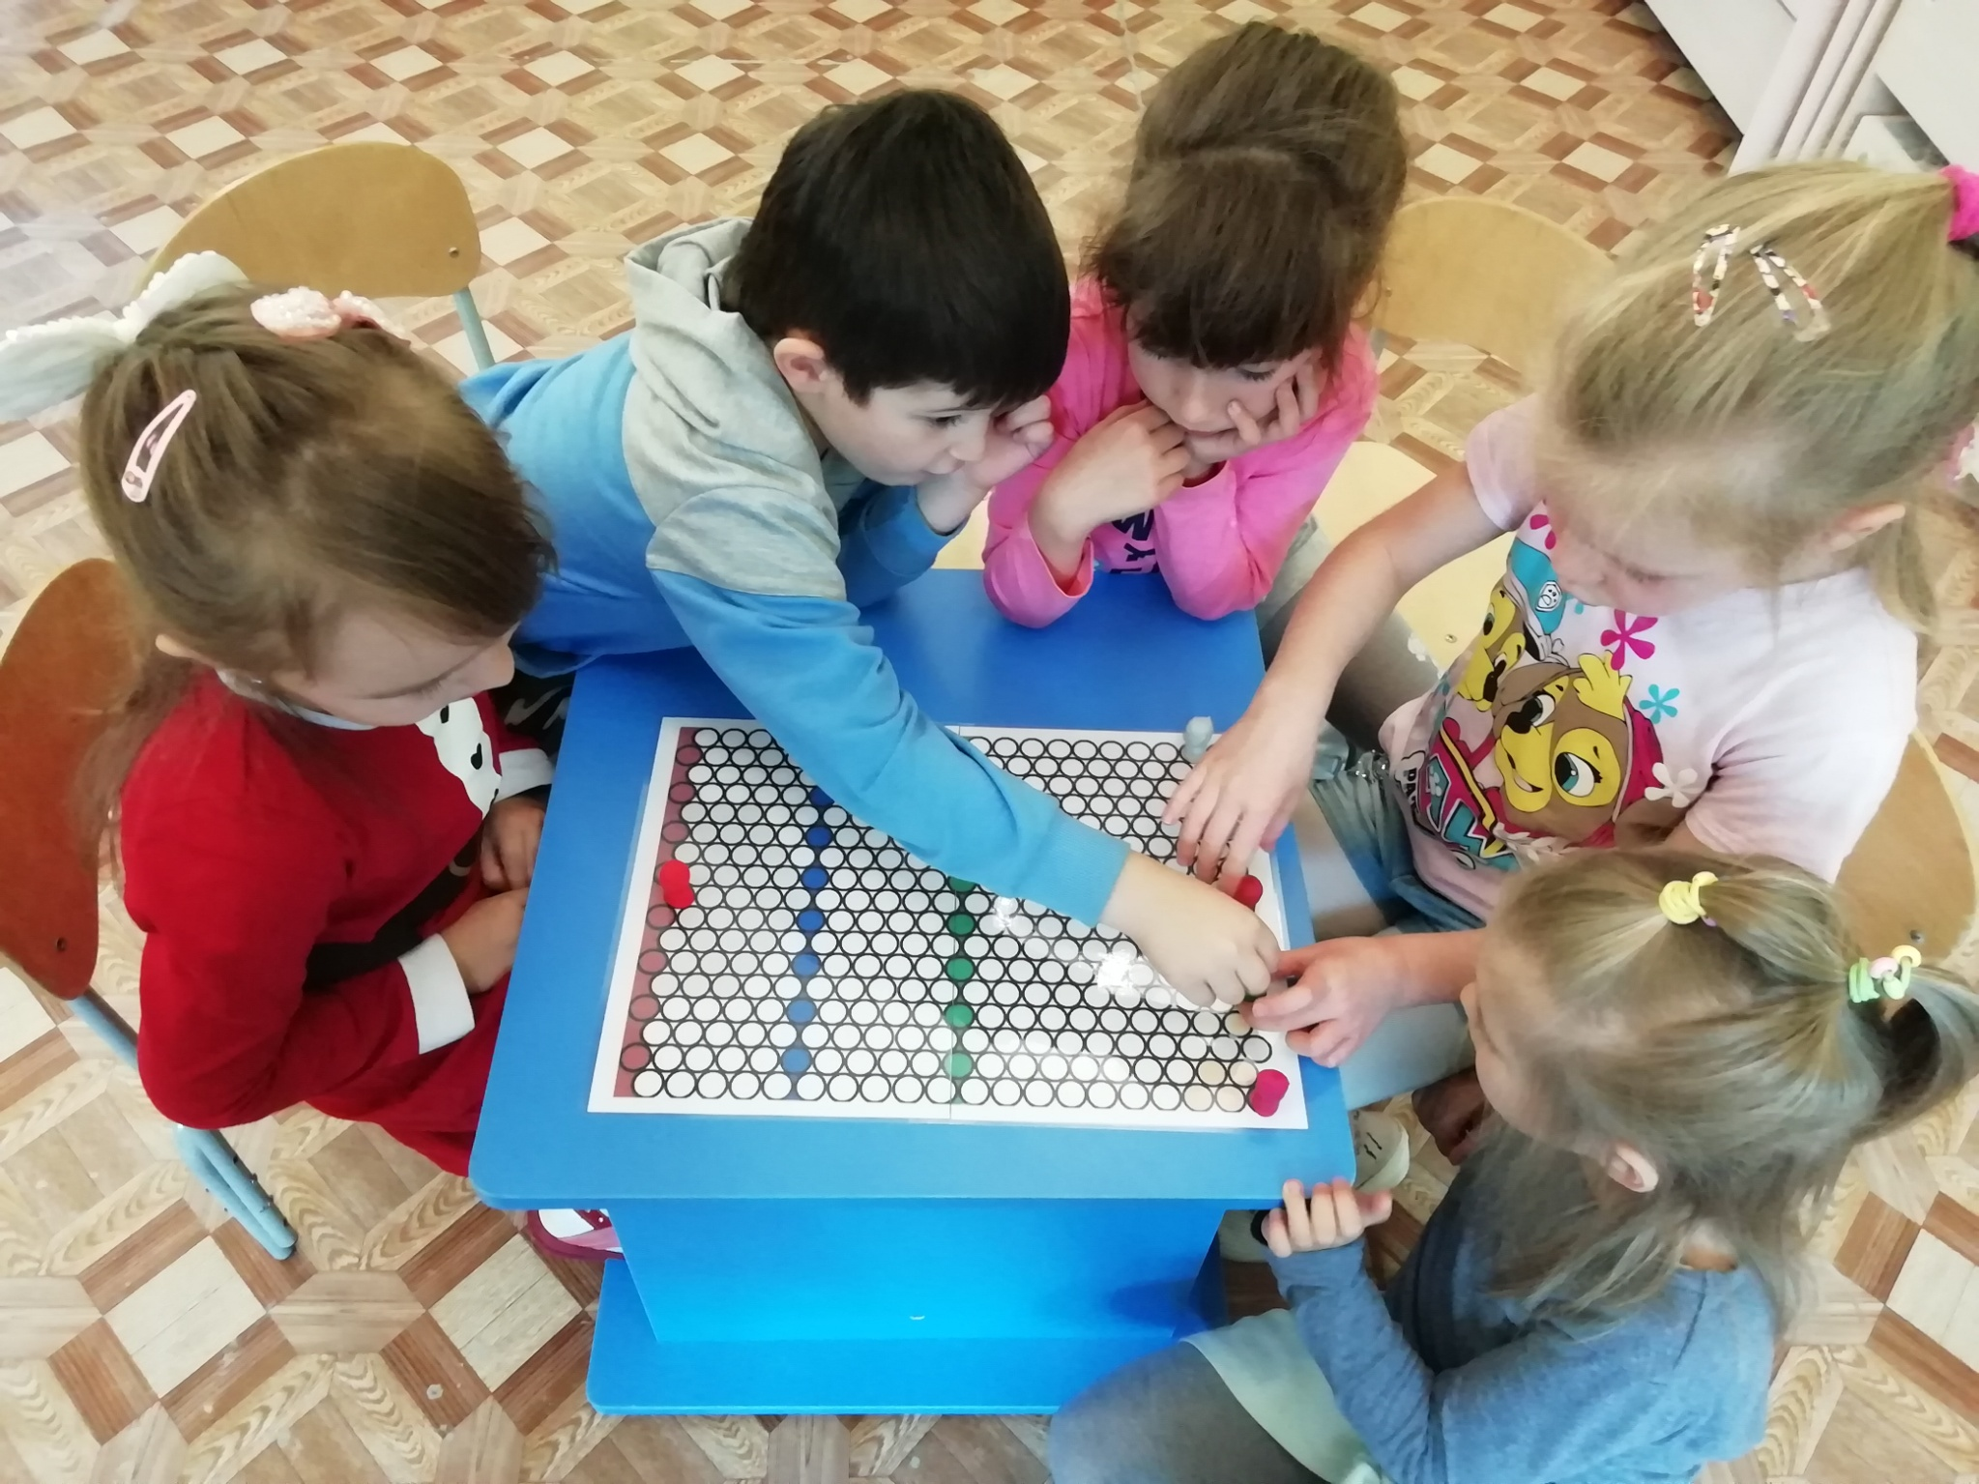

Slide 13
Спасибо за внимание!

